Slide 1

Интеллектуальные информационные системы Вводная лекция
Шпигарь Андрей Николаевич
Материалы курса доступны по ссылке:
https://github.com/AndreyShpigar/ML-course
2024 г.

Slide 2

Чего не будет в курсе?
Сложной математики
Написания кода
Exploratory data analysis
Домашних заданий
Идея: https://youtube.com/playlist?list=PLpIXia0UeJFV3MIGparopqRK5sGvaeZmc&si=KCRZG2mLXNJD2N5U
Лекции Виктора Немченко «Нейронные сети и их применение в научных исследованиях»

Slide 3

Что будет в курсе?
Не очень сложная математика
Обзор основных методов ML и DL
Примеры прикладных задач
Реализация алгоритмов

Slide 4
Содержание курса
L01 – Введение в интеллектуальные информационные системы
L02 – Линейные модели классификации и регрессии
L03 – Логистическая регрессия. Байесовские методы классификации
L04 – Метод опорных векторов. Метод главных компонент
L05 – Оценка качества моделей, метрики классификации и регрессии
L06 – Логические методы классификации. Решающие деревья
L07 – Ансамблевые методы, случайный лес
L08 – Градиентный бустинг
L09 – Deep Learning intro: нейронные сети
L10 – Глубокие нейронные сети и основные архитектуры
L11 – Нейронные сети с обучением без учителя
L12 – Модели внимания и трансформеры
L13 – Рекомендательные системы
L14 – Обучение с подкреплением
L15 – Интерпретируемость и объяснимость в машинном обучении

Slide 5
Определение интеллектуальных информационных систем. Основные понятия и определения.
Интеллект – мыслительная способность человека.
Мышление – способность человека с помощью размышлений и последовательных мыслительных действий получать желаемые результаты.
Искусственный интеллект – создание вычислительной системы, имитирующей человеческие навыки обработки информации.
Данные – совокупность объективных сведений.
Информация – сведения, неизвестные ранее получателю информации, пополняющие его знания, подтверждающие или опровергающие положения и соответствующие убеждения.
Знания – совокупность факторов, закономерностей и эвристических правил, с помощью которых решается поставленная задача.
Интеллектуальная информационная система – модель интеллектуальных возможностей человека в целенаправленном поиске, анализе и синтезе текущей информации об окружающей действительности для получения о ней новых знаний и решения на этой основе различных задач.

Slide 6
Классификация интеллектуальных систем
ИС
Интеллектуальные информационные системы
Интеллектуальный интерфейс
Экспертные системы
Самообучающиеся системы
Адаптивные системы

Slide 7
Системы с интеллектуальным интерфейсом включают в себя:
Естественно языковой интерфейс
Интеллектуальные базы данных
Гипертекстовые системы
Системы контекстной помощи
Когнитивная графика
Экспертные системы – решают задачи на основе накапливаемой базы знаний, отражающей опыт работы экспертов в некоторой проблемной области. Включают в себя:
Классифицирующие системы
Доопределяющие системы
Трансформирующие системы
Многоагентные системы
Самообучающиеся системы – основаны на методах автоматической классификации примеров ситуаций реальной практики (обучение на примерах)
Адаптивные системы – основаны на постоянно развиваемой модели проблемной области, поддерживаемой в базе знаний, на основе которой осуществляется генерация или конфигурация программного обеспечения

Slide 8
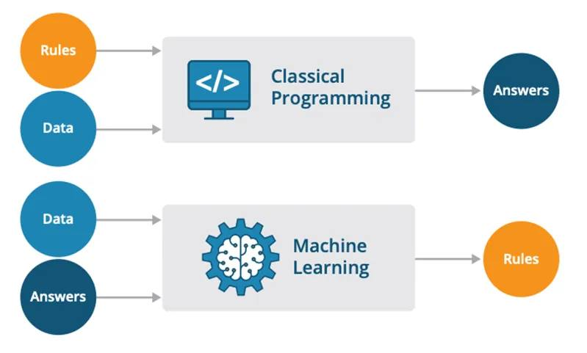
Концепция машинного обучения

Slide 9
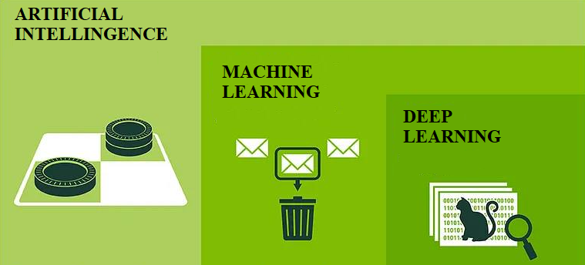
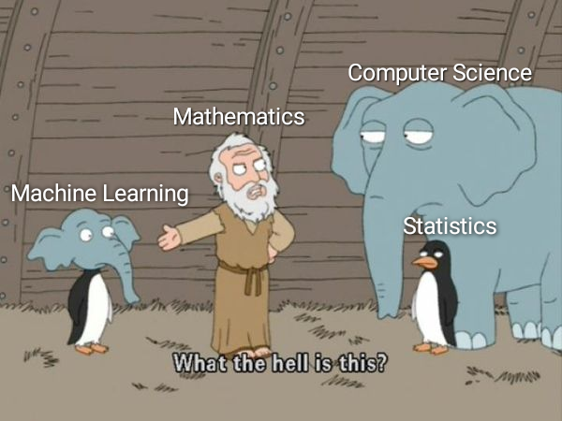
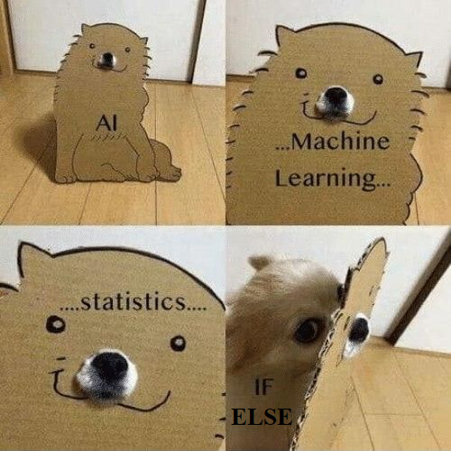

Slide 10
Линейная алгебра Методы оптимизации
Математический анализ
Парадигма обучения Принцип работы нейрона
Biology Neuroscience
Applied mathematics
Machine
Learning
Computer Science
Statistics
Алгоритмы Структура данных
Языки программирования
Теория вероятностей
Статистический анализ
Теория оценивания
Проверка статистических гипотез

Slide 11
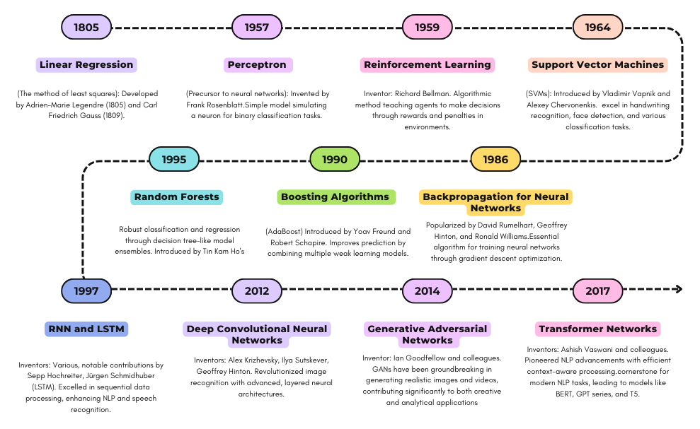
Развитие машинного обучения
Источник: https://www.marketcalls.in/machine-learning/infographic-evolution-of-machine-learning.html

Slide 12
Виды машинного обучения
Обучение с учителем (supervised learning)
Обучение без учителя (unsupervised learning)
Обучение с подкреплением (reinforcement learning)

Slide 13
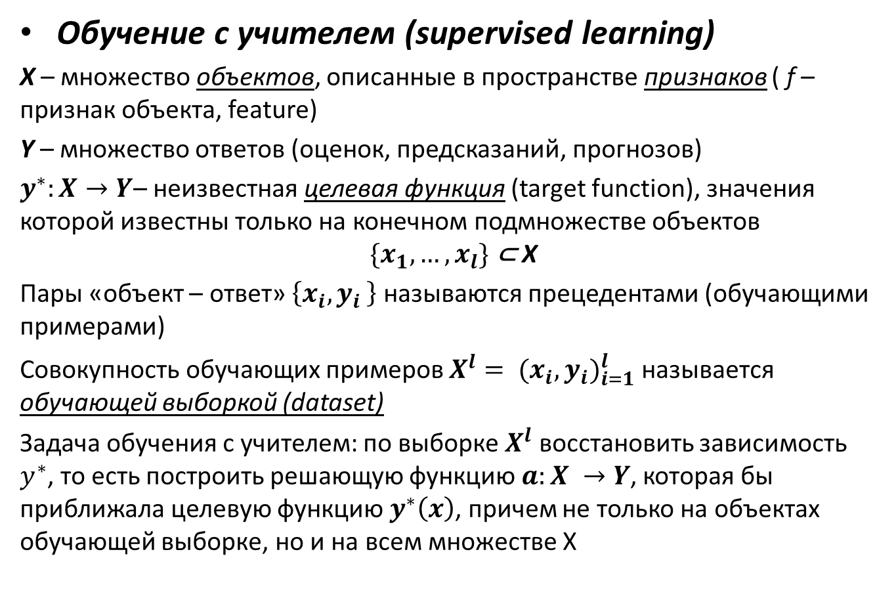
Виды машинного обучения
Обучение с учителем (supervised learning)
X – множество объектов, описанные в пространстве признаков ( f – признак объекта, feature)
Y – множество ответов (оценок, предсказаний, прогнозов)
$y^{∗}:X→Y$– неизвестная целевая функция (target function), значения которой известны только на конечном подмножестве объектов
$$\{x_{1}, …, x_{l}\} \text{⊂} \text{X}$$
Пары «объект – ответ» $\left\{x_{i}{,y}_{i}\right\}$ называются прецедентами (обучающими примерами)
Совокупность обучающих примеров $X^{l}= {(x_{i},y_{i})}_{i=1}^{l}$ называется обучающей выборкой (dataset)
Задача обучения с учителем: по выборке $X^{l}$ восстановить зависимость $y^{∗}$, то есть построить решающую функцию $a:X →Y$, которая бы приближала целевую функцию $y^{∗}\left(x\right)$, причем не только на объектах обучающей выборке, но и на всем множестве Х

Slide 14
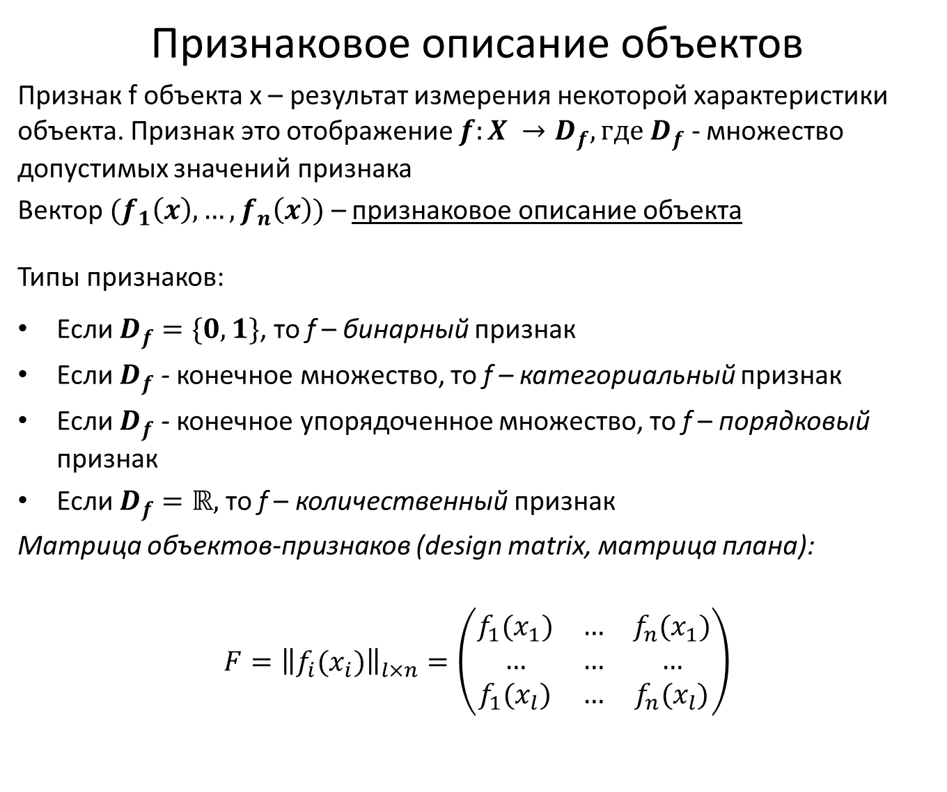
Признаковое описание объектов
Признак f объекта x – результат измерения некоторой характеристики объекта. Признак это отображение $f:X →D_{f}, где D_{f}$ - множество допустимых значений признака
Вектор $(f_{1}\left(x\right), …, f_{n}\left(x\right))$ – признаковое описание объекта
Типы признаков:
Если $D_{f}=\{0,1\}$, то f – бинарный признак
Если $D_{f}$ - конечное множество, то f – категориальный признак
Если $D_{f}$ - конечное упорядоченное множество, то f – порядковый признак
Если $D_{f}=ℝ,$то f – количественный признак
Матрица объектов-признаков (design matrix, матрица плана):
$$F={\left\|f_{i}(x_{i})\right\|}_{l×n}=\left(\begin{matrix}f_{1}(x_{1}) & … & f_{n}(x_{1}) \\ … & … & … \\ f_{1}(x_{l}) & … & f_{n}(x_{l})\end{matrix}\right)$$

Slide 15
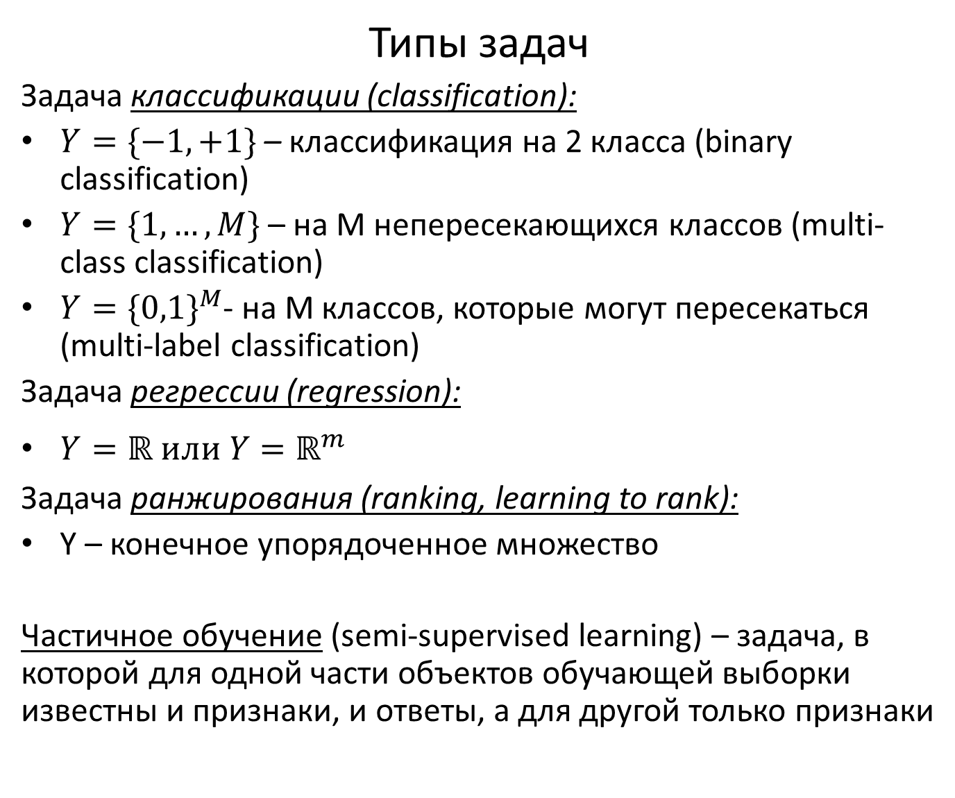
Типы задач
Задача классификации (classification):
$Y=\{−1,+1\}$ – классификация на 2 класса (binary classification)
$Y=\{1,…,M\}$ – на М непересекающихся классов (multi-class classification)
$Y={\{0,1\}}^{M}$- на М классов, которые могут пересекаться (multi-label classification)
Задача регрессии (regression):
$Y=ℝ или Y=ℝ^{m}$
Задача ранжирования (ranking, learning to rank):
Y – конечное упорядоченное множество
Частичное обучение (semi-supervised learning) – задача, в которой для одной части объектов обучающей выборки известны и признаки, и ответы, а для другой только признаки

Slide 16
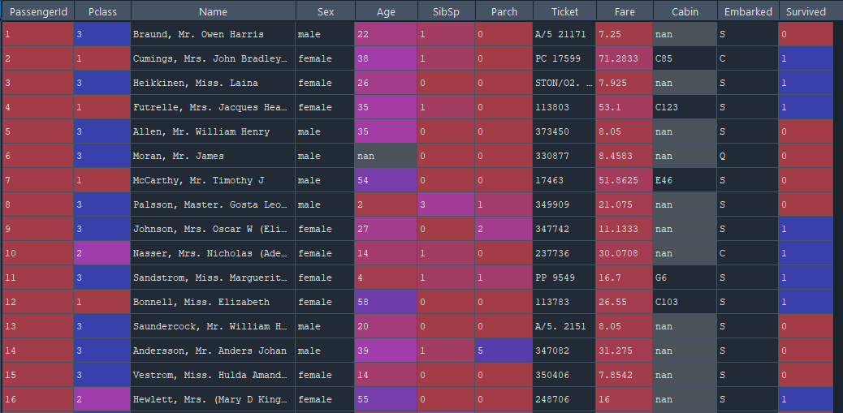
Пример обучающей выборки (датасета) – задача Titanic на Kaggle
Источник:https://www.kaggle.com/competitions/titanic

Slide 17
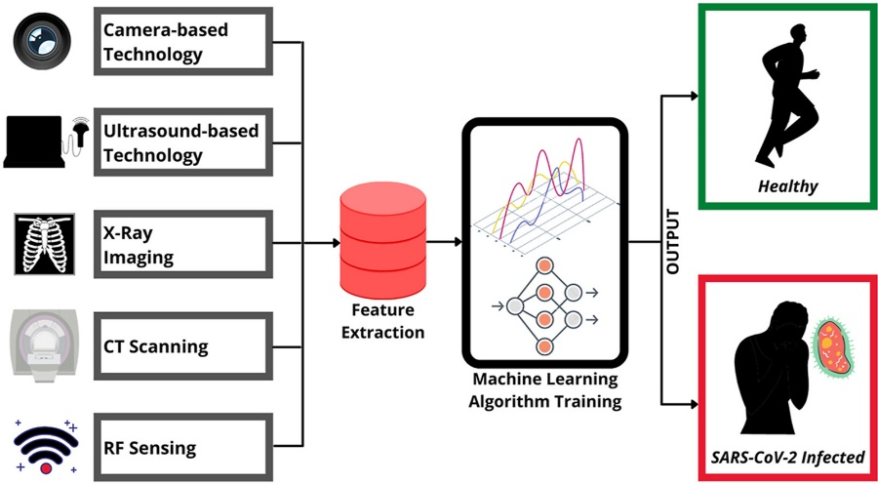
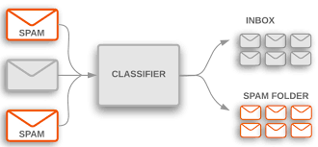
Несколько примеров прикладных задач
Классификация:
Медицина – определить, болен пациент или нет. Признаками могут быть результаты обследований, симптомы заболевания и прочие (анамнез)
Информационная безопасность – классификация спама, обнаружение мошеннических транзакций

Slide 18
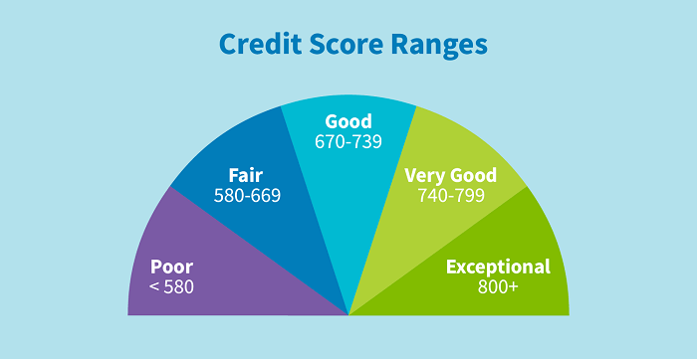
Несколько примеров прикладных задач
Классификация:
Экономика и финансы – задача оценивания заемщика банками. «Хороший-плохой» заемщик, подсчет количества кредитных баллов – credit scoring. Задача минимизации риска невозврата кредита
Задача предсказания оттока клиентов (churn prediction) – выделение сегмента клиентов, склонных к уходу в ближайшее время

Slide 19
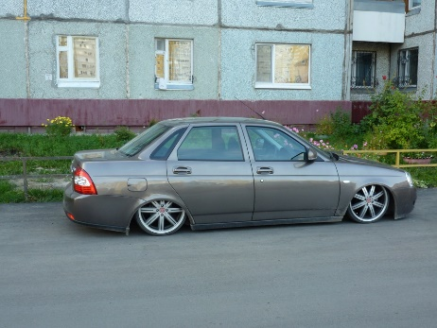

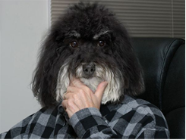
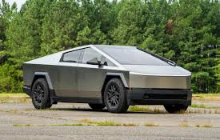


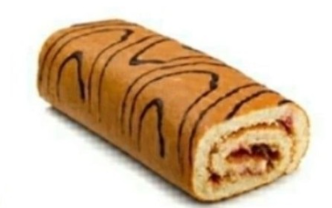
Несколько примеров прикладных задач
Классификация:
Классификация изображений
Car
Tiger
Dog
Car
Tiger
Tiger
Dog

Slide 20
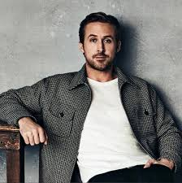






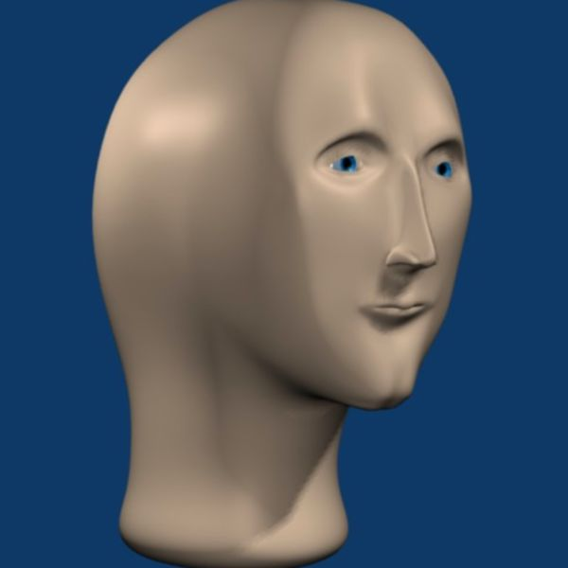
Несколько примеров прикладных задач
Классификация:
Классификация изображений
Person
Cat
Cat
Cat
Person
Person
Cat
Person

Slide 21
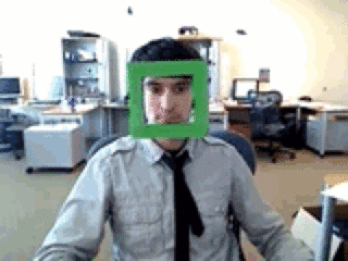
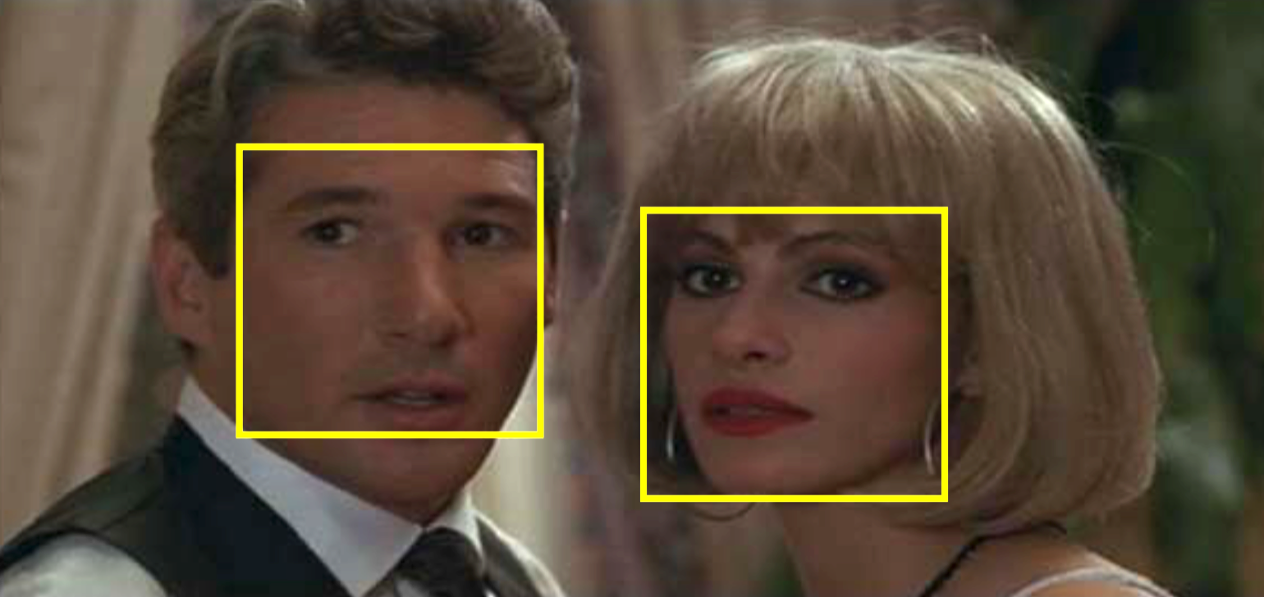
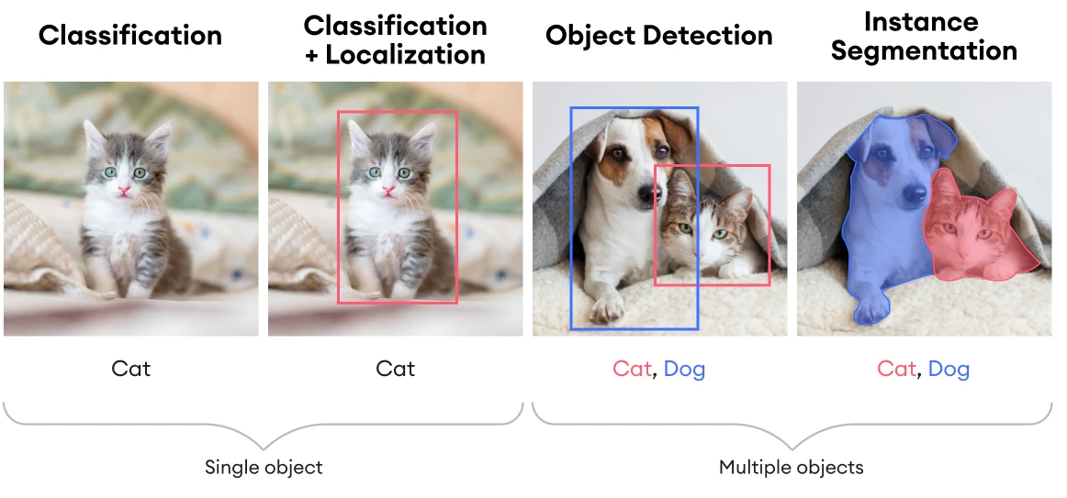
Несколько примеров прикладных задач
Источник:https://www.superannotate.com/blog/image-segmentation-for-machine-learning

Slide 22
Несколько примеров прикладных задач
Регрессия:
Экономика и финансы – прогнозирование потребительского спроса. Необходимо оценить объемы продаж для каждого товара на заданный интервал времени. На основе этих прогнозов осуществляется планирование закупок и формирование ценовой политики
Рекомендательные системы – задача предсказания рейтинга, товара или услуги. Приобретая товар или услугу, клиент может оценить ее, например, от 1 до 5. Система использует информацию о всех выставленных рейтингах для персонализации предложений. Основная задача – прогнозировать рейтинг товаров, которые клиент еще не приобрел
Задача ранжирования – ранжирование документов при поиске по запросу пользователя

Slide 23


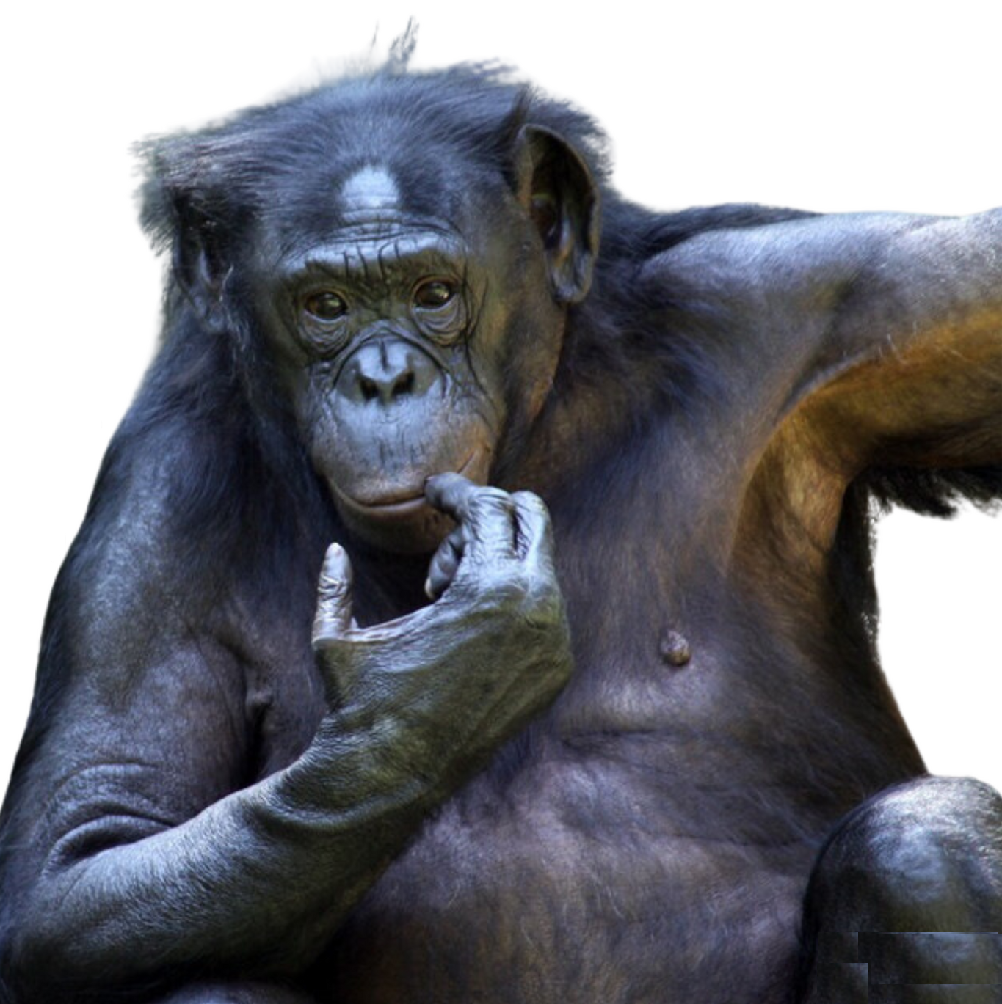
Обучение без учителя (unsupervised learning)
Класс задач, где ответы неизвестны или вообще не существуют, требуется найти некоторые закономерности на основе признаковых описаний
Кластеризация – задача разделения выборки на подмножества (кластеры) так, чтобы каждый кластер состоял из похожих объектов, а объекты разных кластеров существенно отличались

Slide 24

2. Оценивание плотности – задача приближения распределения объектов. Пример – обнаружение аномалий, в которой на этапе обучения известны лишь примеры корректной работы оборудования, в дальнейшем требуется обнаруживать случаи некорректной работы
3. Понижение размерности – задача генерации новых признаковых описаний меньшей размерности без потери качества модели (либо с незначительными потерями)
Источник:https://bytepawn.com/building-a-pytorch-autoencoder-for-mnist-digits.html

Slide 25
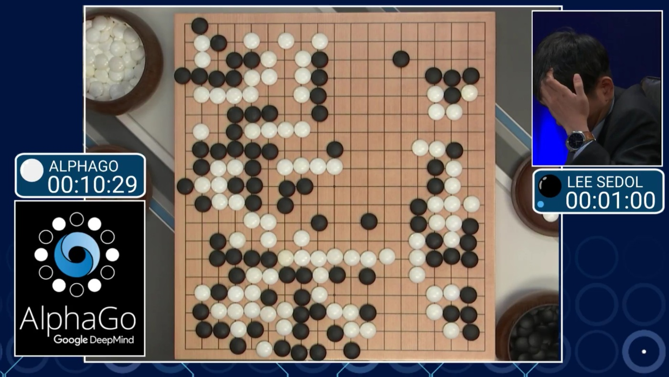
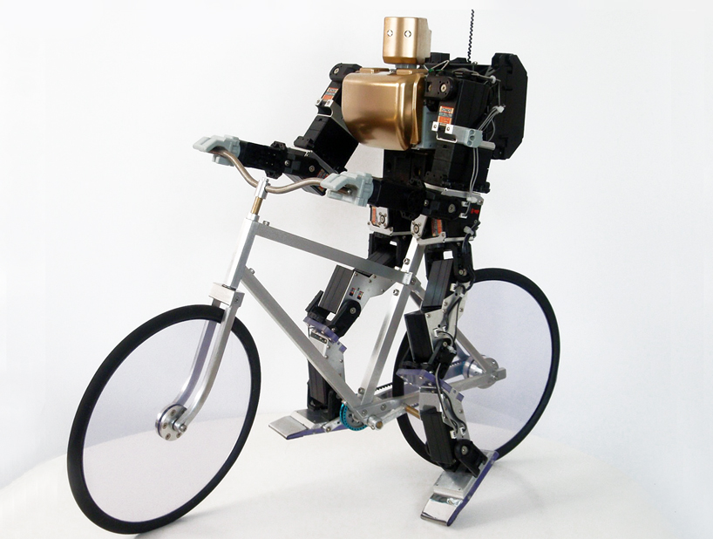
Обучение с подкреплением (reinforcement learning)
Алгоритм на каждом шаге наблюдает какую-то ситуацию, выбирает одно из доступных ему действий, получает некоторую награду и корректирует свою стратегию. Задачей алгоритма является максимизация некоторой функции награды
Области применения – робототехника, игры, управление транспортом и другие

Slide 26

Визуализация двух основных задач обучения с учителем – классификации и регрессии

Slide 27
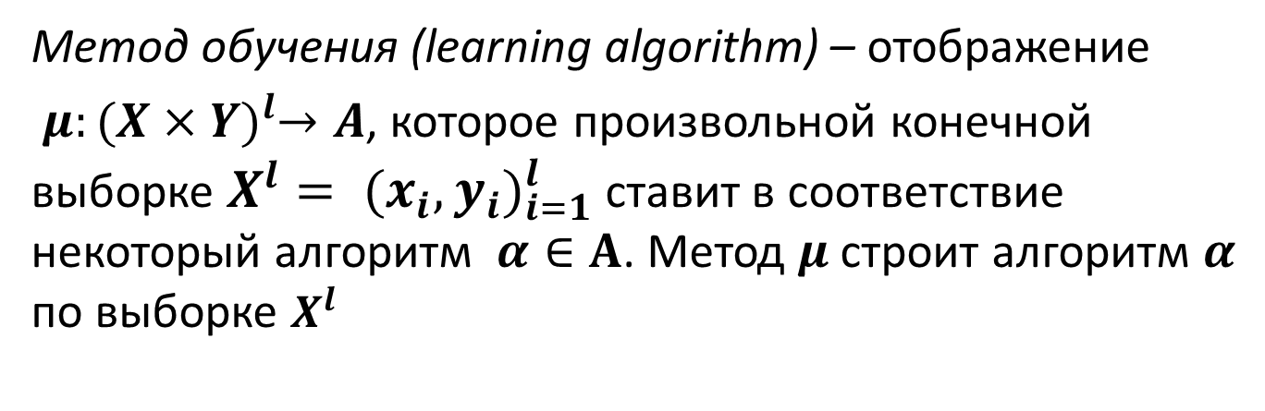
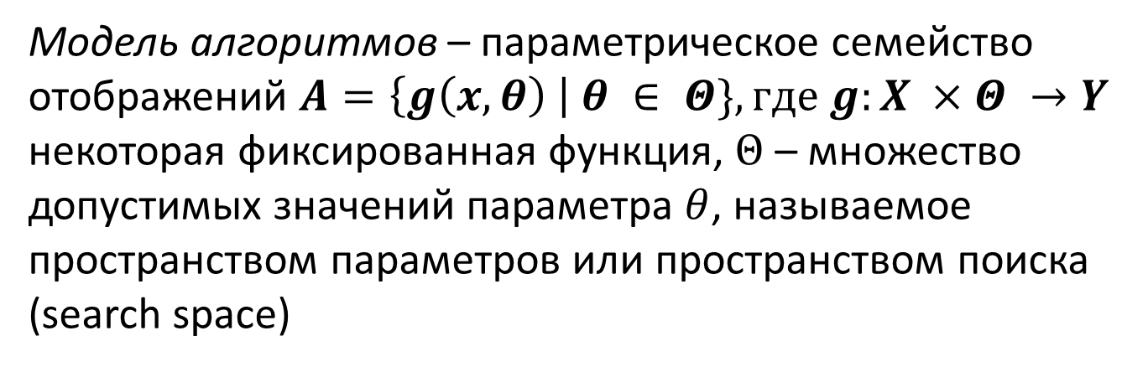
Модель алгоритмов и метод обучения
Модель алгоритмов – параметрическое семейство отображений $A=\left\{g\left(x,θ\right) \right| θ ∈ Θ\}, где g:X ×Θ →Y$ некоторая фиксированная функция, $Θ$ – множество допустимых значений параметра $θ$, называемое пространством параметров или пространством поиска (search space)
Метод обучения (learning algorithm) – отображение
$μ:{(X×Y)}^{l}→A$, которое произвольной конечной выборке $X^{l}= {(x_{i},y_{i})}_{i=1}^{l}$ ставит в соответствие некоторый алгоритм $α∈A$. Метод $μ$ строит алгоритм $α$ по выборке $X^{l}$

Slide 28
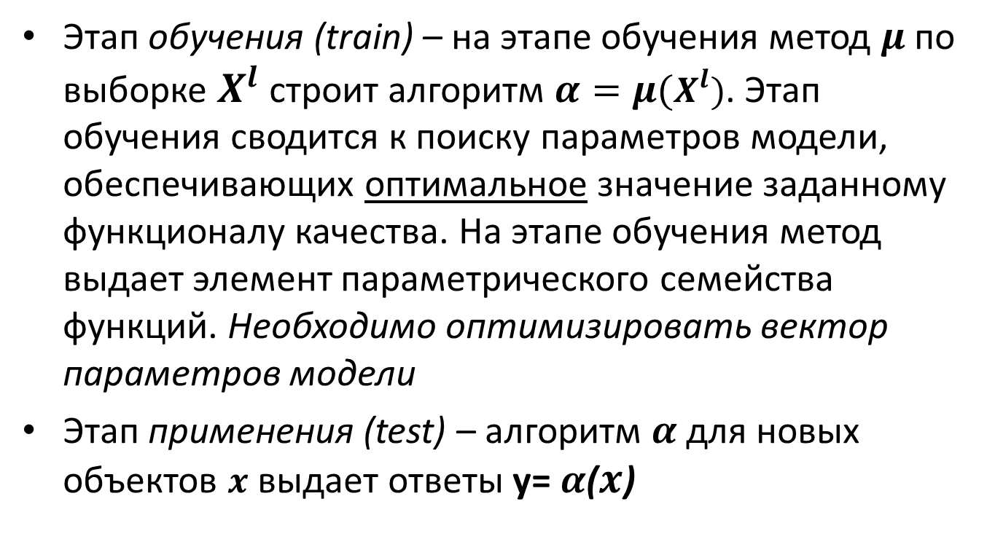
Два основных этапа машинного обучения
Этап обучения (train) – на этапе обучения метод $μ$ по выборке $X^{l}$ строит алгоритм $α=μ(X^{l})$. Этап обучения сводится к поиску параметров модели, обеспечивающих оптимальное значение заданному функционалу качества. На этапе обучения метод выдает элемент параметрического семейства функций. Необходимо оптимизировать вектор параметров модели
Этап применения (test) – алгоритм $α$ для новых объектов $x$ выдает ответы y= $α$($x$)

Slide 29
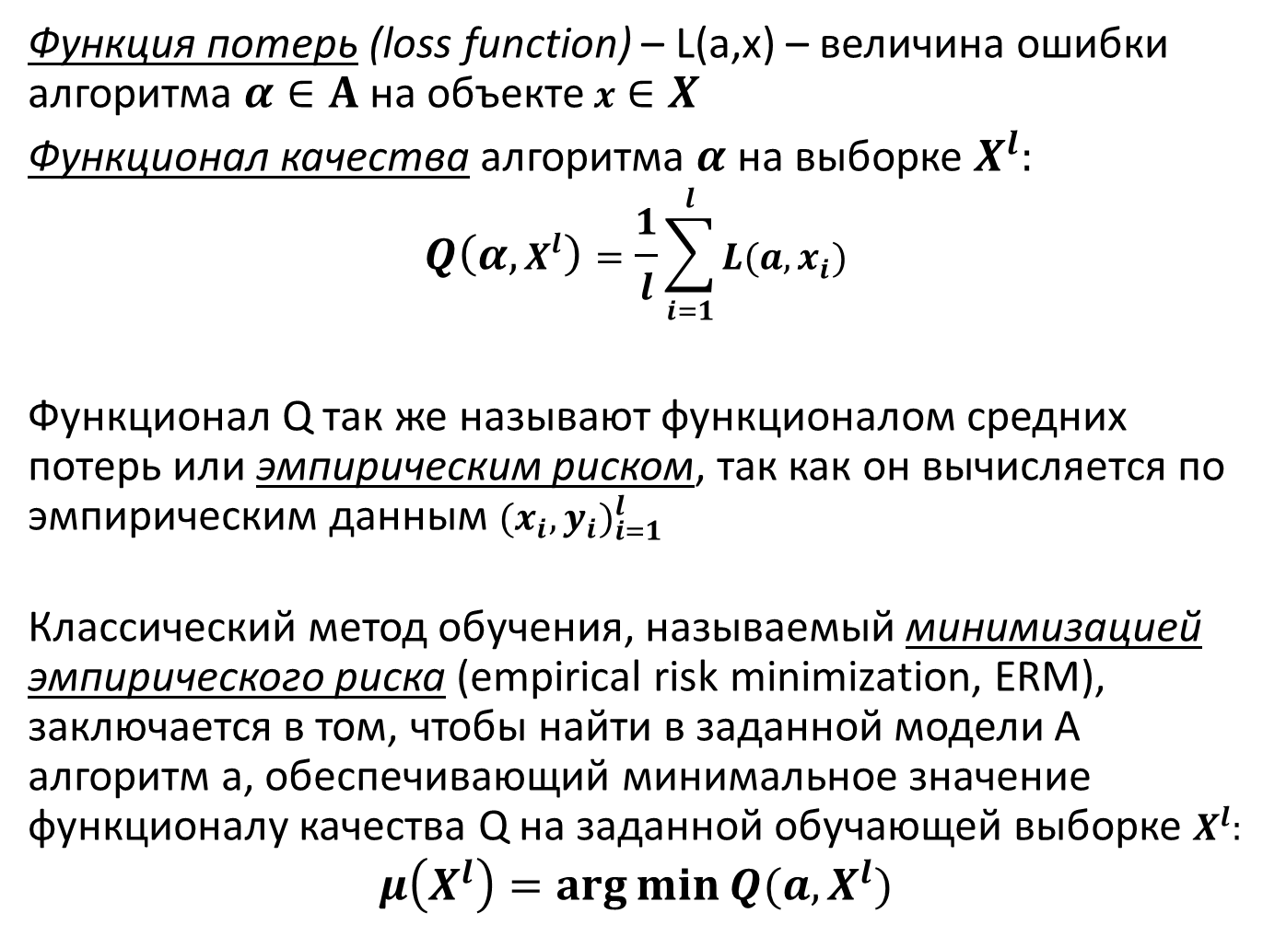
Функционал качества
Функция потерь (loss function) – L(a,x) – величина ошибки алгоритма $α∈A$ на объекте$x∈X$
Функционал качества алгоритма $α$ на выборке $X^{l}:$
$$Q\left(α,X^{l}\right)=\frac{1}{l}\sum_{i=1}^{l}{L(a,x_{i})}$$
Функционал Q так же называют функционалом средних потерь или эмпирическим риском, так как он вычисляется по эмпирическим данным ${(x_{i},y_{i})}_{i=1}^{l}$
Классический метод обучения, называемый минимизацией эмпирического риска (empirical risk minimization, ERM), заключается в том, чтобы найти в заданной модели А алгоритм a, обеспечивающий минимальное значение функционалу качества Q на заданной обучающей выборке $X^{l}:$
$$μ\left(X^{l}\right)=\arg{\min{Q(a,X^{l}})}$$

Slide 30
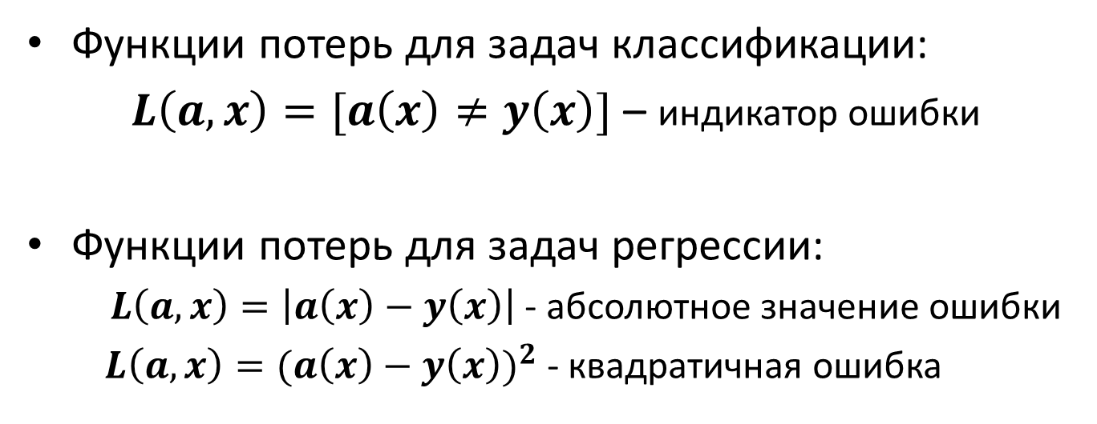
Функции потерь для задач классификации:
$L\left(a,x\right)=[a\left(x\right)≠y\left(x\right)]$ – индикатор ошибки
Функции потерь для задач регрессии:
$L\left(a,x\right)=\left|a\left(x\right)−y\left(x\right)\right|$ - абсолютное значение ошибки
$L\left(a,x\right)={(a\left(x\right)−y\left(x\right))}^{2}$ - квадратичная ошибка
Примечание:
Функция потерь (loss) оценивает, как часто модель ошибается. Функция потерь оказывает существенное влияние на метод машинного обучения. Важно, чтобы ее было легко оптимизировать, например, гладкая функция потерь – это хорошо, а кусочно-постоянная – плохо. Существует большое количество функций потерь, выбор конкретной функции зависит от многих факторов: тип задачи, тип модели, специфика данных и другие. Различные функции потерь и их особенности будут рассмотрены в следующих лекциях

Slide 31
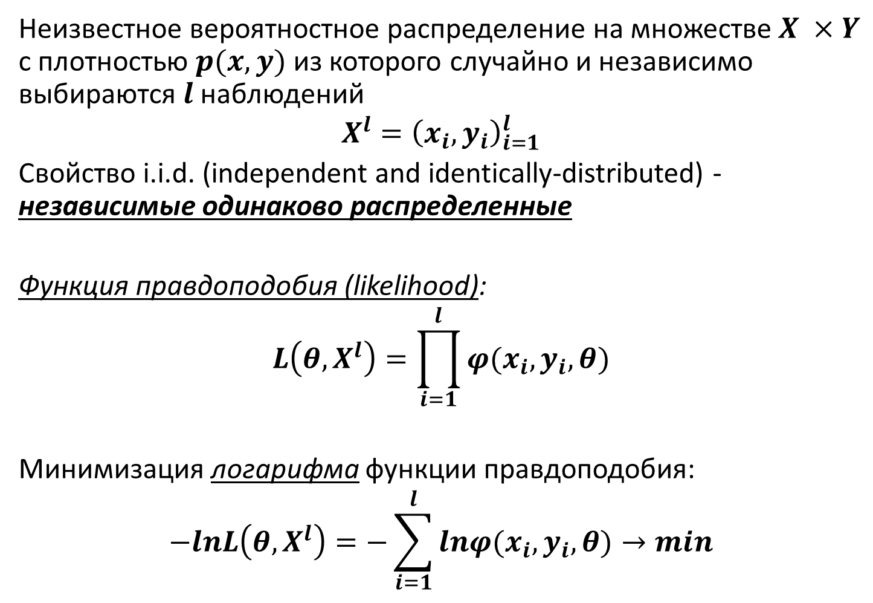
Вероятностная постановка задачи обучения
Неизвестное вероятностное распределение на множестве $X ×Y$ с плотностью $p(x,y)$ из которого случайно и независимо выбираются $l$ наблюдений
$$X^{l}={\left(x_{i},y_{i}\right)}_{i=1}^{l}$$
Свойство i.i.d. (independent and identically-distributed) - независимые одинаково распределенные
Функция правдоподобия (likelihood):
$$L\left(θ,X^{l}\right)=\prod_{i=1}^{l}{φ(x_{i},y_{i},θ)}$$
Минимизация логарифма функции правдоподобия:
$$−lnL\left(θ,X^{l}\right)=−\sum_{i=1}^{l}{lnφ(x_{i},y_{i},θ)}→min$$

Slide 32
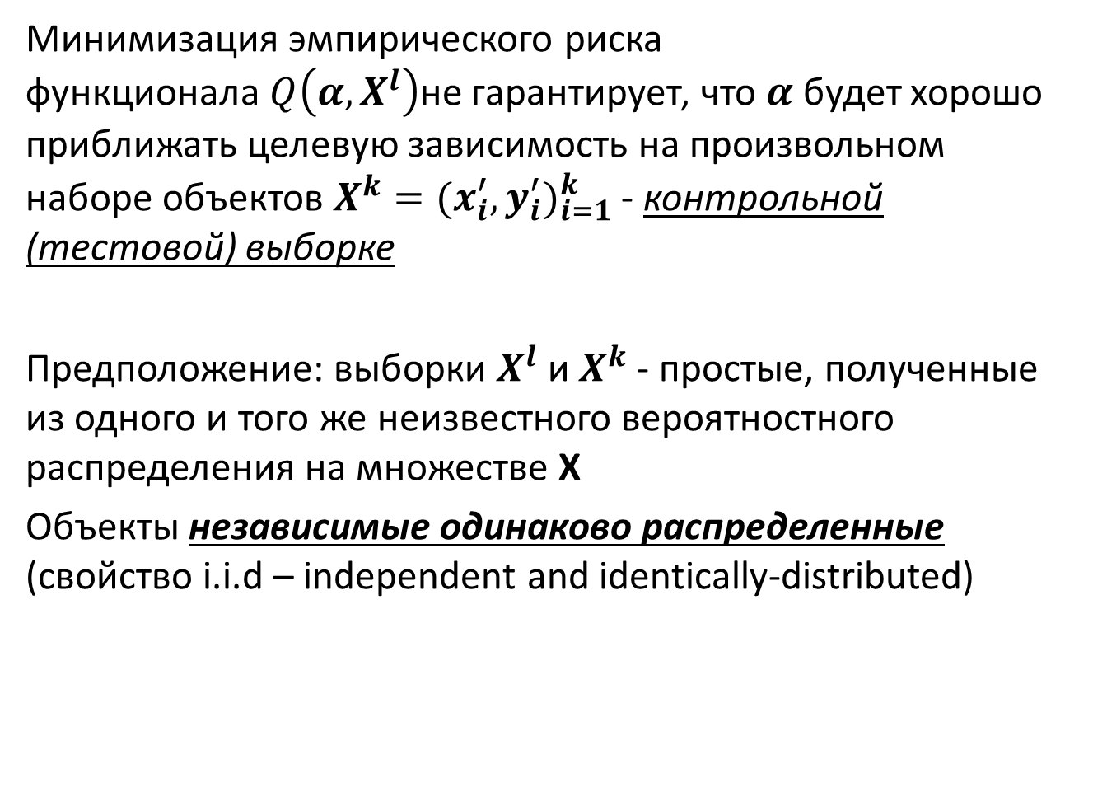
Overfitting vs Underfitting
Минимизация эмпирического риска функционала$Q\left(α,X^{l}\right)$не гарантирует, что $α$ будет хорошо приближать целевую зависимость на произвольном наборе объектов $X^{k}={(x_{i}^{′},y_{i}^{′})}_{i=1}^{k}$ - контрольной (тестовой) выборке
Предположение: выборки $X^{l}$ и $X^{k}$ - простые, полученные из одного и того же неизвестного вероятностного распределения на множестве X
Объекты независимые одинаково распределенные (свойство i.i.d – independent and identically-distributed)

Slide 33
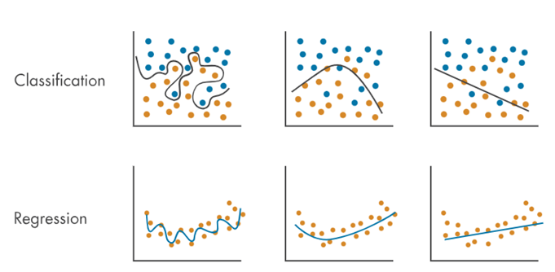
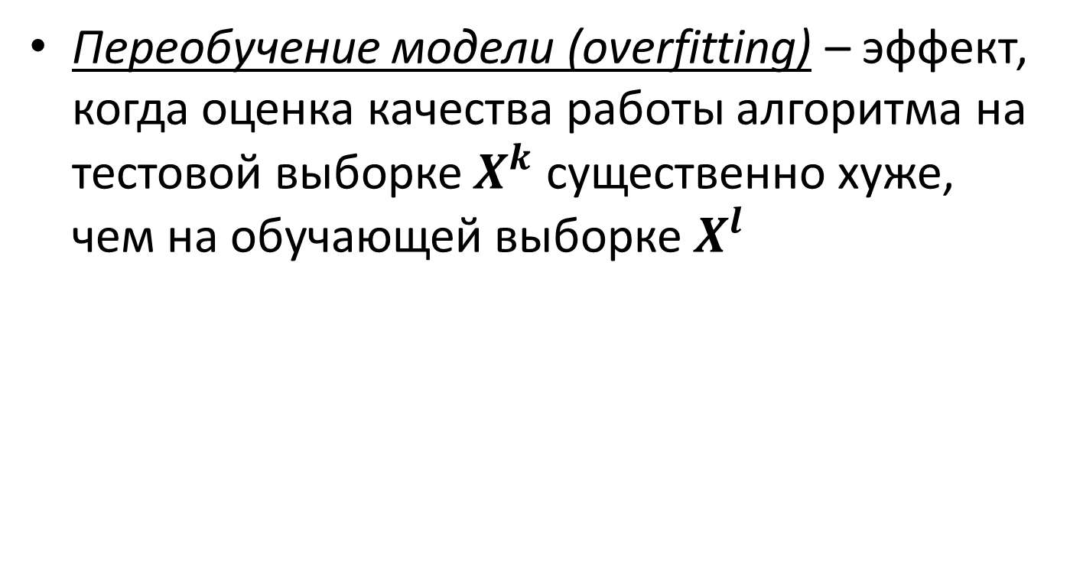
Переобучение модели (overfitting) – эффект, когда оценка качества работы алгоритма на тестовой выборке $X^{k}$ существенно хуже, чем на обучающей выборке $X^{l}$

Slide 34
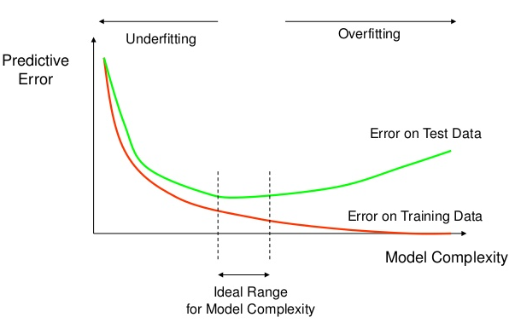
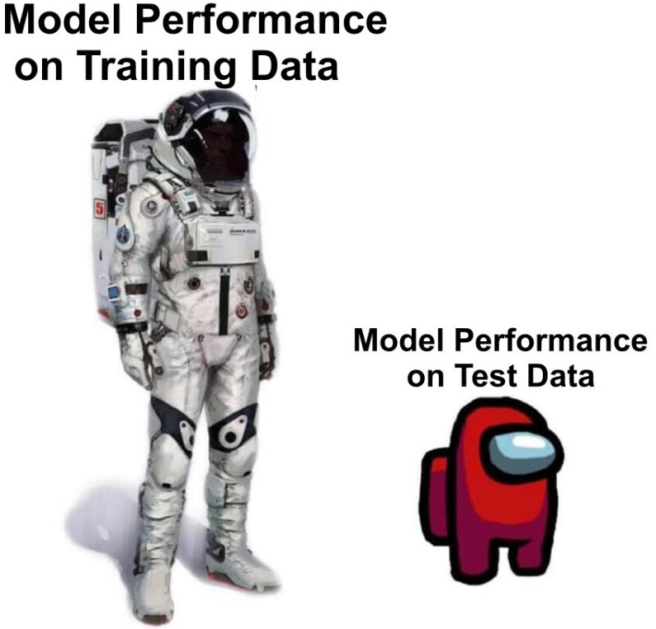
Из-за чего возникает переобучение?
Избыточная параметризация модели, модель слишком «сложная»
Малая обучающая выборка, низкое качество данных в обучающей выборке (большое количество пропусков, шумов, выбросов и т.д.)
Как понять, что модель переобучилась?
Эмпирически – разбивать выборку на train и test, оценивать качество работы алгоритма них

Slide 35
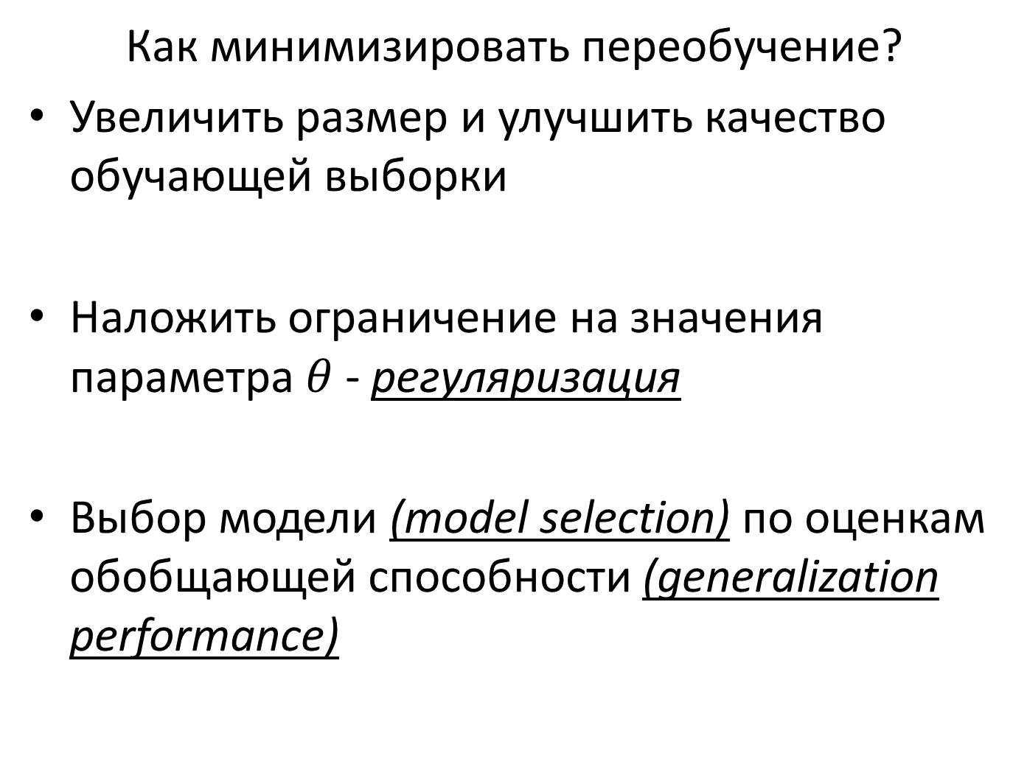
Как минимизировать переобучение?
Увеличить размер и улучшить качество обучающей выборки
Наложить ограничение на значения параметра $θ$ - регуляризация
Выбор модели (model selection) по оценкам обобщающей способности (generalization performance)

Slide 36
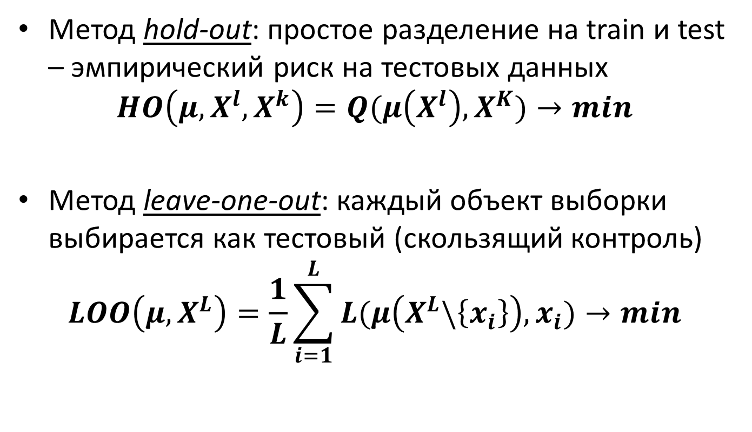
Эмпирические оценки обобщающей способности
Метод hold-out: простое разделение на train и test – эмпирический риск на тестовых данных
$$HO\left(μ,X^{l},X^{k}\right)=Q(μ\left(X^{l}\right),X^{K})→min$$
Метод leave-one-out: каждый объект выборки выбирается как тестовый (скользящий контроль)
$$LOO\left(μ,X^{L}\right)=\frac{1}{L}\sum_{i=1}^{L}{L(μ\left(X^{L}\backslash \left\{x_{i}\right\}\right),x_{i})→min}$$

Slide 37
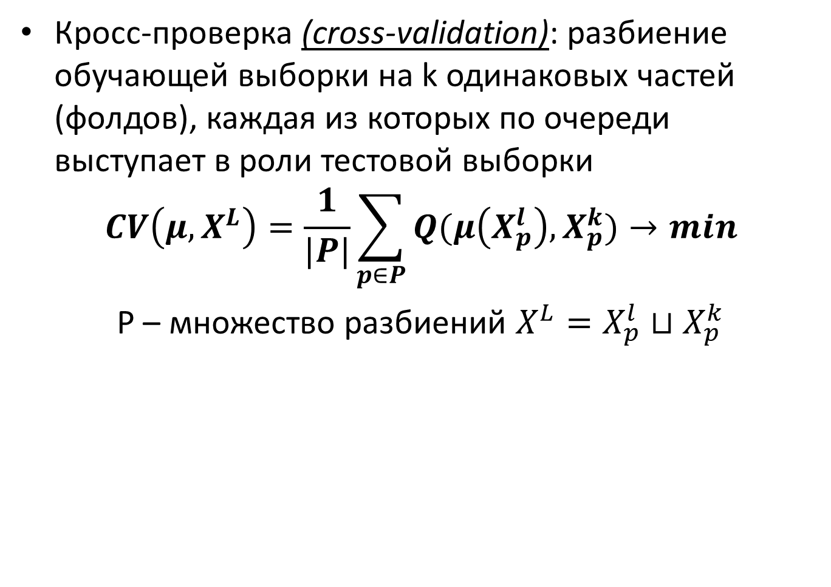
Эмпирические оценки обобщающей способности
Кросс-проверка (cross-validation): разбиение обучающей выборки на k одинаковых частей (фолдов), каждая из которых по очереди выступает в роли тестовой выборки
$$CV\left(μ,X^{L}\right)=\frac{1}{|P|}\sum_{p∈P}{Q(μ\left(X_{p}^{l}\right),X_{p}^{k})→min}$$
P – множество разбиений $X^{L}=X_{p}^{l}⊔X_{p}^{k}$

Slide 38
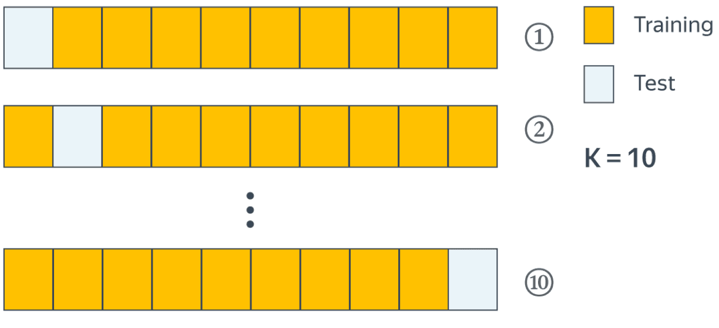
Фиксируется некоторое целое число k (обычно от 5 до 10), меньшее числа объектов в обучающей выборки
Выборка разбивается на k одинаковых частей (фолдов) – отсюда название k-Fold cross-validation
Выполнение k итераций, во время каждой из которых один фолд выступает в роли тестовой выборки, а остальные в роли обучающей
Источник:https://neptune.ai/blog/cross-validation-in-machine-learning-how-to-do-it-right

Slide 39
Особенности данных и постановок прикладных задач
Данные могут быть:
Разнородные (признаки измерены в разных шкалах)
Неполные (измерены не все, имеются пропуски)
Неточные (погрешности измерений, шум)
Противоречивые (объекты одинаковые, ответы разные)
Избыточные (огромное количество данных, не понятно, необходимо ли использовать все, тяжело обрабатывать)
Недостаточные (объектов меньше, чем признаков)
Неструктурированные (нет признаковых описаний, признаковые описания сильно различаются)

Slide 40
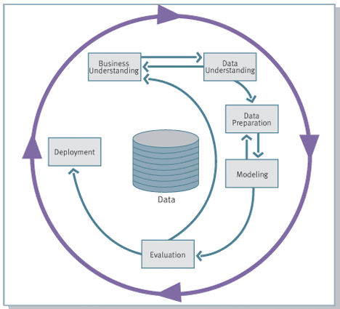
Межотраслевой стандарт интеллектуального анализа данных
CRISP-DM: CRoss Industry Standard Process for Data Mining (1999)
Понимание бизнеса
Понимание данных
Предобработка данных и инженерия признаков
Разработка моделей и настройка параметров
Оценивание качества
Внедрение

Slide 41
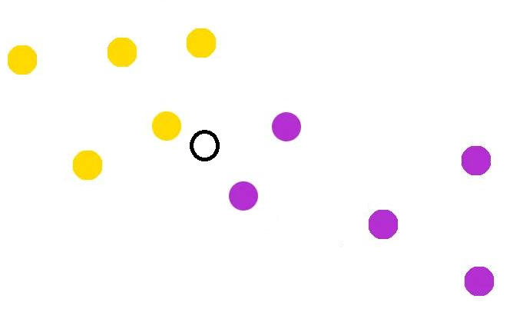
Метрические методы Метод k-ближайших соседей (KNN)
Задача – какого цвета объект?
?

Slide 42
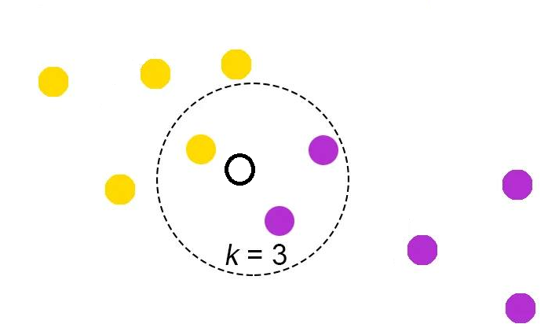

Slide 43
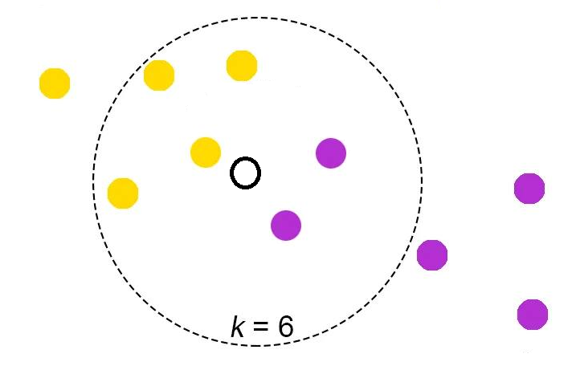

Slide 44
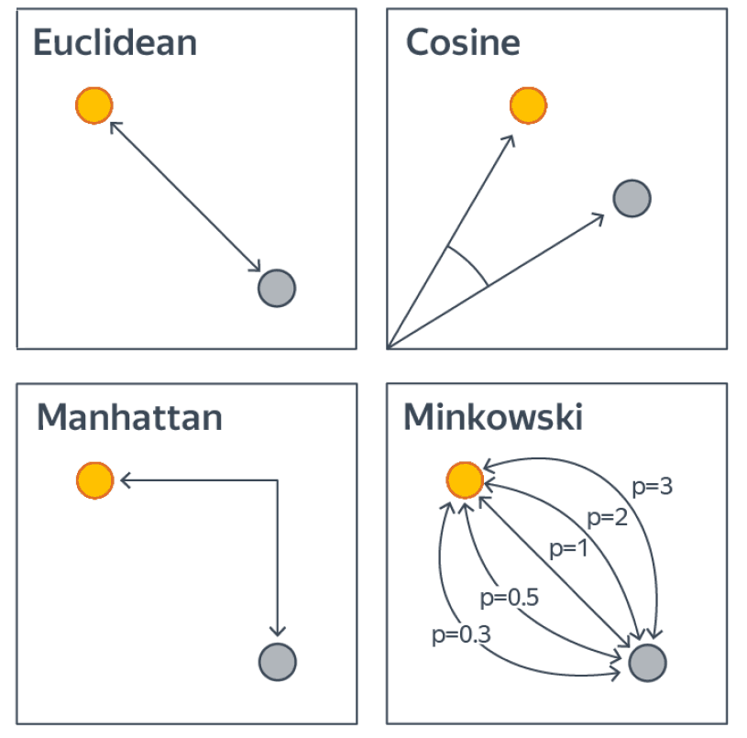
Выбор метрики расстояния

Slide 45
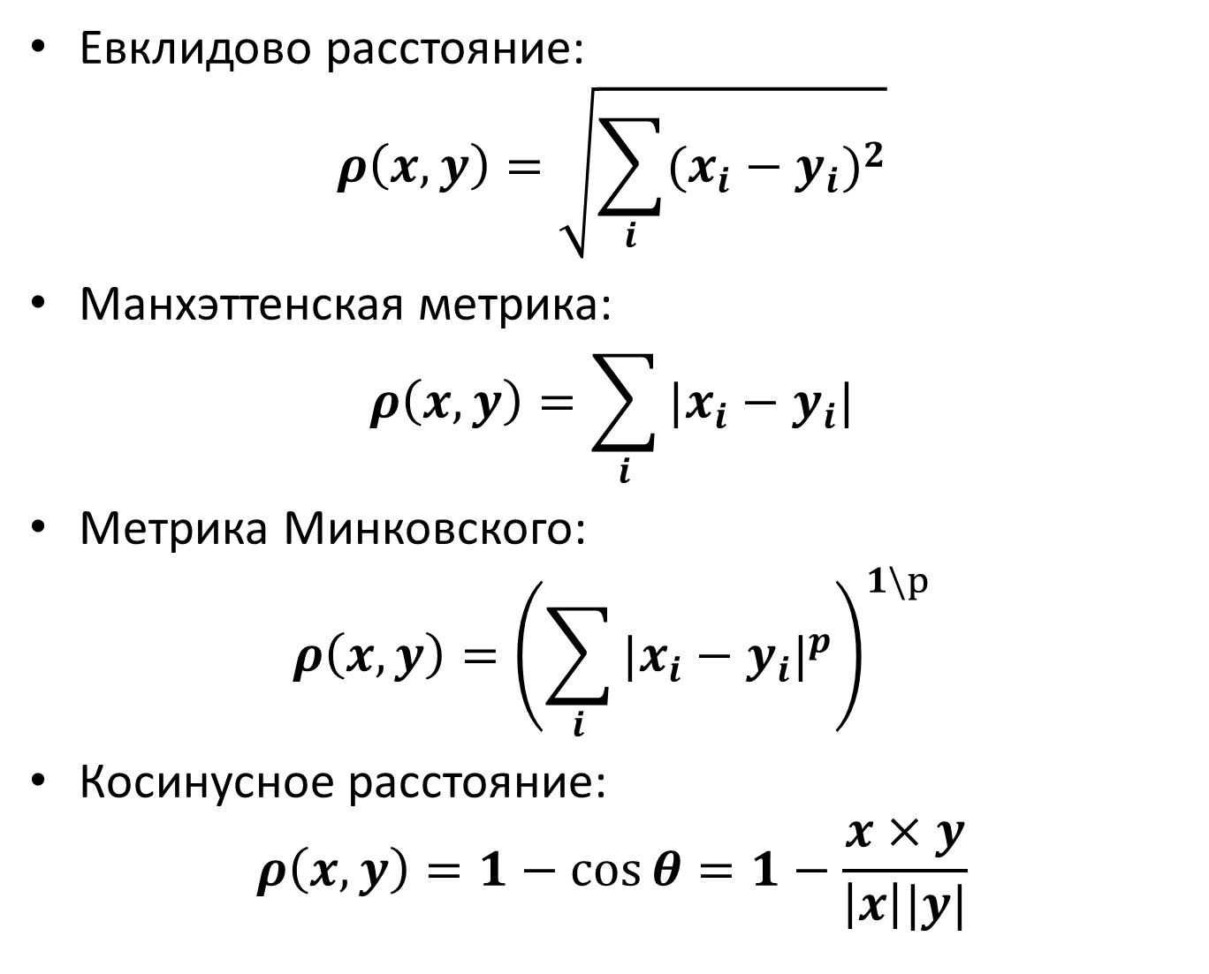
Евклидово расстояние:
$$ρ\left(x,y\right)=\sqrt{\sum_{i}{{(x_{i}−y_{i})}^{2}}}$$
Манхэттенская метрика:
$$ρ\left(x,y\right)=\sum_{i}{|x_{i}−y_{i}|}$$
Метрика Минковского:
$$ρ\left(x,y\right)={\left(\sum_{i}{{|x_{i}−y_{i}|}^{p}}\right)}^{1\backslash p}$$
Косинусное расстояние:
$$ρ\left(x,y\right)=1−\cos{θ=1−\frac{x×y}{\left|x\right||y|}}$$

Slide 46
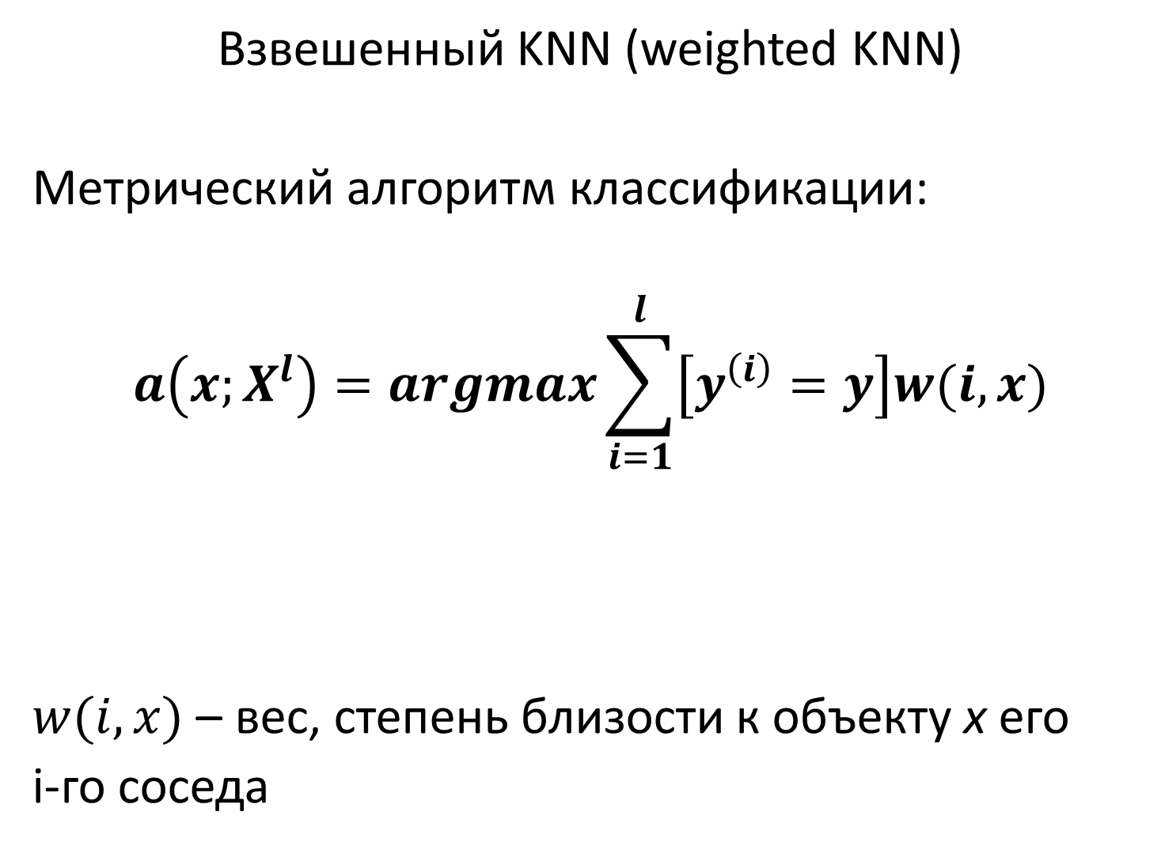
Взвешенный KNN (weighted KNN)
Метрический алгоритм классификации:
$$a\left(x;X^{l}\right)=argmax\sum_{i=1}^{l}{\left[y^{\left(i\right)}=y\right]w(i,x)}$$
$w(i,x)$ – вес, степень близости к объекту x его
i-го соседа
Оценка близости объекта x к классу y

Slide 47
Итоги лекции
Основные понятия машинного обучения: объект (sample), ответ (target), обучающая выборка (dataset), признак (feature), алгоритм, модель алгоритмов, метод обучения, эмпирический риск, функция потерь (loss), переобучение (overfitting)
Виды машинного обучения и типы решаемых задач
Этапы решения задач машинного обучения
Понимание задачи и данных
Предобработка данных и feature engineering
Построение модели
Сведение к задаче оптимизации
Решение проблемы переобучения
Оценивание качества
Внедрение модели
Рассмотрены некоторые прикладные задачи машинного обучения

